Slide 1
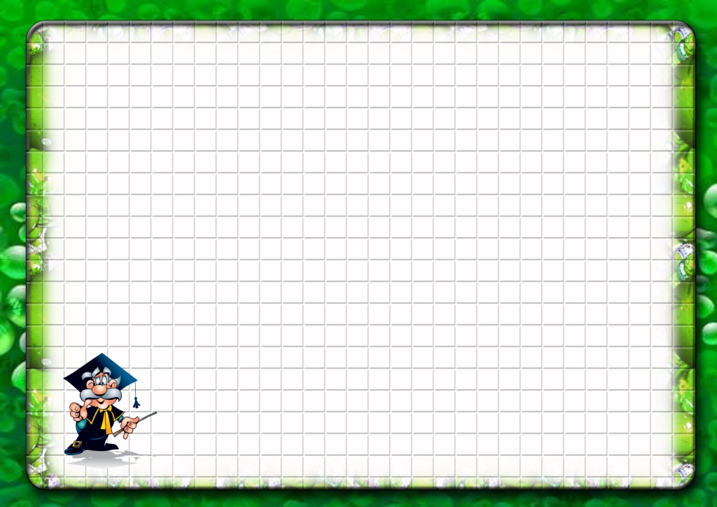
Использование ИКТ в ФЭМП у детей дошкольного возраста
Подготовили:
ст.воспитатель МДОУ д/с № 28 Антонюк Юлия Олеговна
ст.воспитатель МДОУ д/с № 125 Коковкина Анна Владимировна
ст.воспитатель МДОУ д/с № 172 Кузьмина Ольга Евгеньевна
Ярославль, 2015 г.

Slide 2
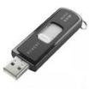
ИКТ - информационно-коммуникационные технологии
«ИКТ – это совокупность методов, устройств и производственных процессов, используемых обществом для сбора, хранения, обработки и распространения информации».

Slide 3
ИКТ - является одним из приоритетов образования
ИКТ - как средство интерактивного обучения, которое позволяет стимулировать познавательную активность детей и участвовать в освоении новых знаний.

Slide 4
Средства ИКТ
Интерактивная доска
Электронные устройства
Презентация
Обучающие и развивающие программы
Средства мультимедиа (аудио, видео)

Slide 5
Мультимедийная презентация — одна из составляющих использования ИКТ в непосредственной образовательной деятельности.
Использование мультимедийных презентаций и слайдов позволяет сделать непосредственно образовательную деятельность:
-эмоционально окрашенной,
-привлекательной,
-вызывает у ребенка живой интерес,
-является прекрасным наглядным пособием и демонстрационным материалом, что способствует хорошей результативности.

Slide 6
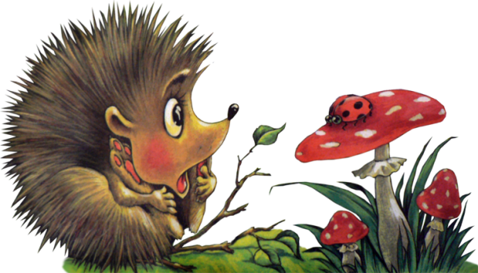
Тема: количество и счет
Задание: сколько нарисовано ёжиков? Сколько грибов? Если каждый ёжик возьмет по одному грибу, сколько грибов останется? Проведи линией от ёжика к грибам.

Slide 7
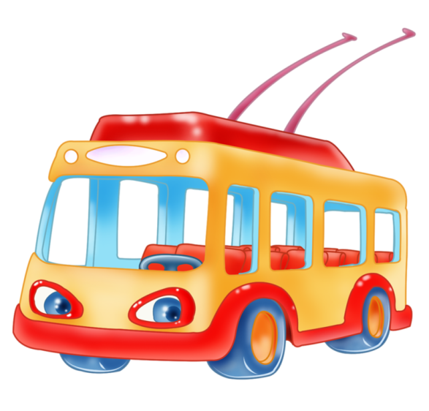
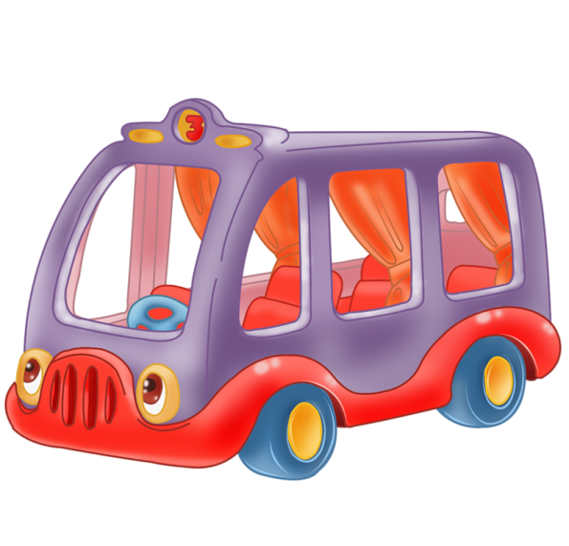
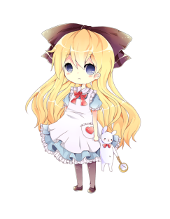
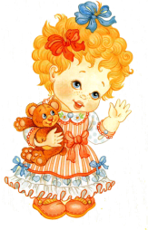
Тема: количество и счет
Задание: посади в автобус 1 мальчика, а в троллейбус много девочек.

Slide 8
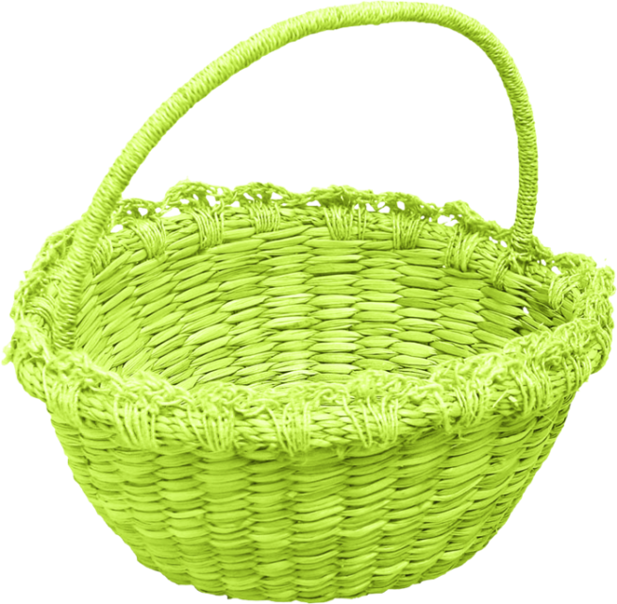
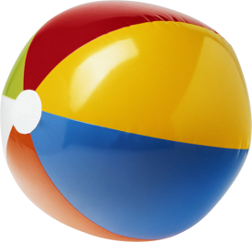
Тема: величина (большой – маленький)
Задание: положи в корзину слева большие мячики, а в корзину справа маленькие.

Slide 9
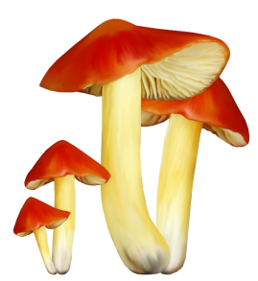
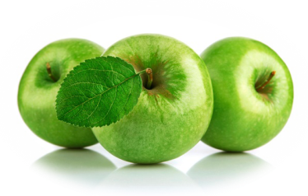
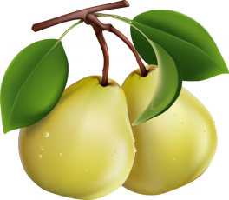
Тема: количество и счет
Задание: Сколько ёлочек, грибов. Поставь нужный знак.
=
<
>

Slide 10
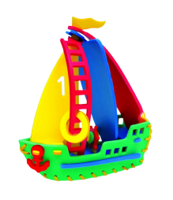
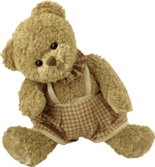
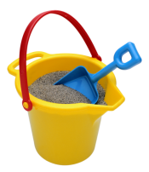
Тема: ориентировка в пространстве
Задание: положи на верхнюю полку игрушки, а на нижнюю посуду.

Slide 11
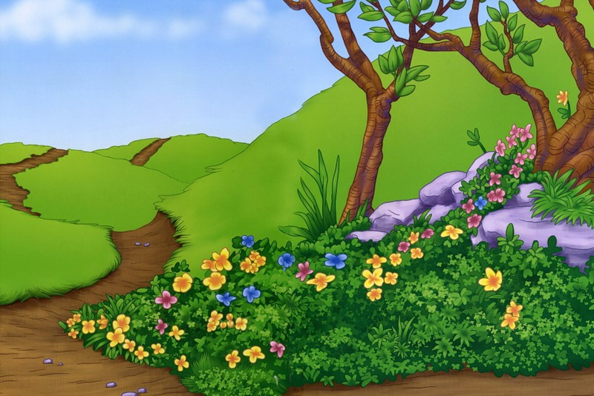
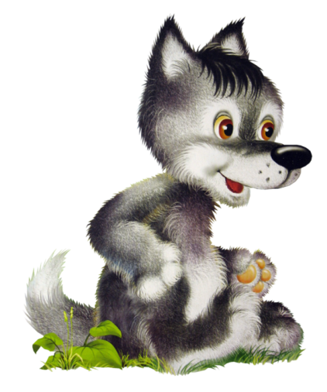
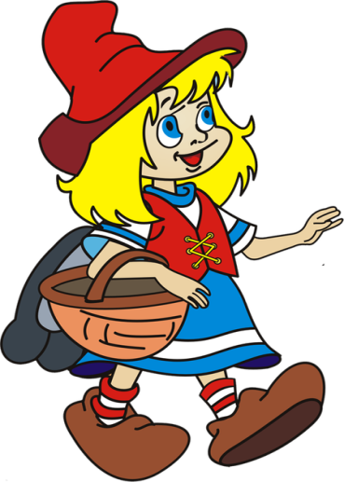
Тема: ориентировка в пространстве
Задание: расставь картинки. Солнышко вверху в левом углу, Красную Шапочку – внизу в правом углу, бабочку на дерево, ягоды в корзину, волк – под дерево, которое находится слева.

Slide 12
Математика и музыкальные ритмические упражнения
Вперед 4 шага
Руку правую вперед
Вперед 4 шага… Крутится вертится шар голубой

Slide 13
Компьютерные игры – новый вид развивающего обучения математике
Они открывают новые возможности использования педагогических приемов в развитии логического мышления:
1. Подбирать материал разной степени сложности, учитывая зону ближайшего развития ребенка;

Slide 14
2. Делать “видимыми” проблемы в развитии ребенка, трудно обнаруживаемые при традиционном обучении, показать, как трансформировать выявленные проблемы в специальные задачи обучения.
3. Посмотреть на работу воспитателя с новых позиций, переосмыслить методические приемы, обогатить себя новыми знаниями и умениями.

Slide 15
В процессе использования компьютерных игр решаются следующие задачи:
-Развитие интеллектуальной сферы детей: развитие мышления, памяти, внимания, формирование предметных знаний, умений , навыков;
-Развитие мотивационной сферы: формирование потребности в знаниях, способах познания;
-Развитие волевых качеств: формирование целеустремленности, умения владеть собой, уверенности в своих силах;
-Развитие эмоциональной сферы;
-Формирование учебной деятельности в целом.

Slide 16
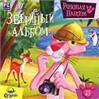
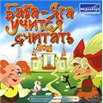
Основные фирмы – производители лицензионных детских компьютерных игр
Новый диск
Alisa Studio
Медиа Хауз

Slide 17
В соответствии с требованиями СанПин 2.4.1.1.1249-03 индивидуальные занятия на компьютере проводятся с детьми старшего дошкольного возраста 2 раза в неделю не более 15 мин.

Slide 18
Несколько примеров компьютерных игр

Slide 19
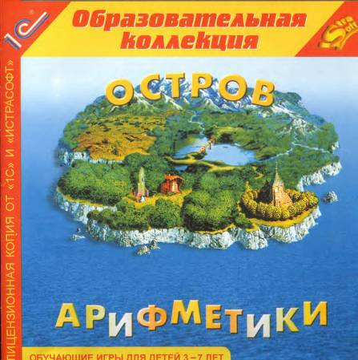
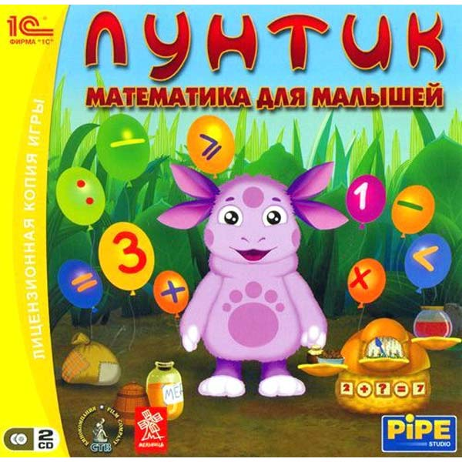
Развивающие и обучающие игры
«Остров Арифметики»
«Лунтик. Математика для малышей»
«Баба Яга учиться считать»

Slide 20
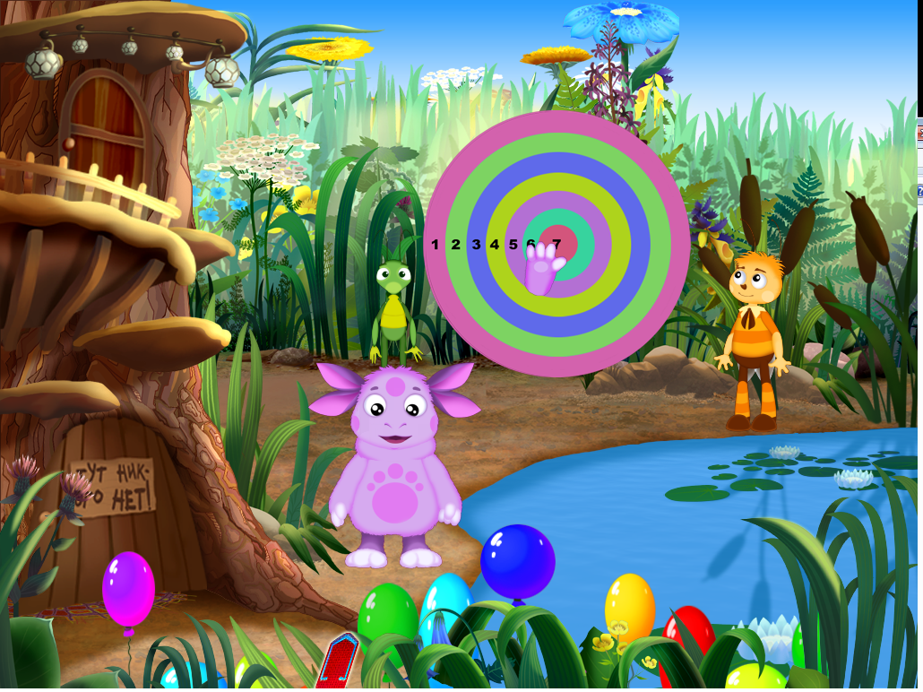
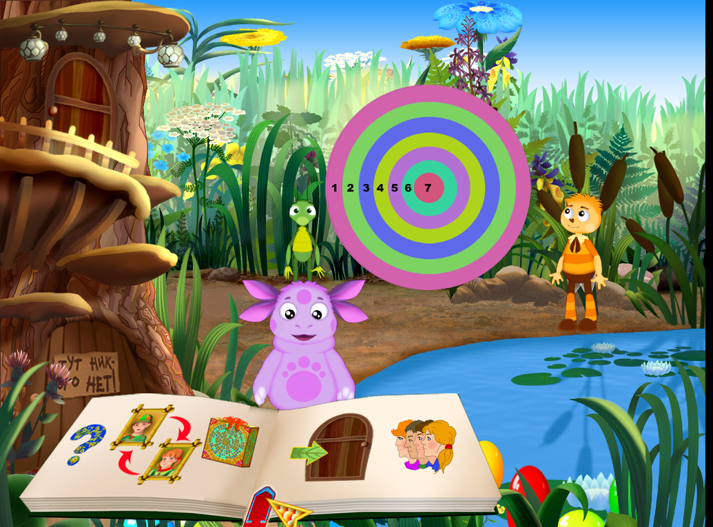
Хорошо здесь. Пойдем играть? Внизу находится книжка с закладками, которая поможет играть.

Slide 21
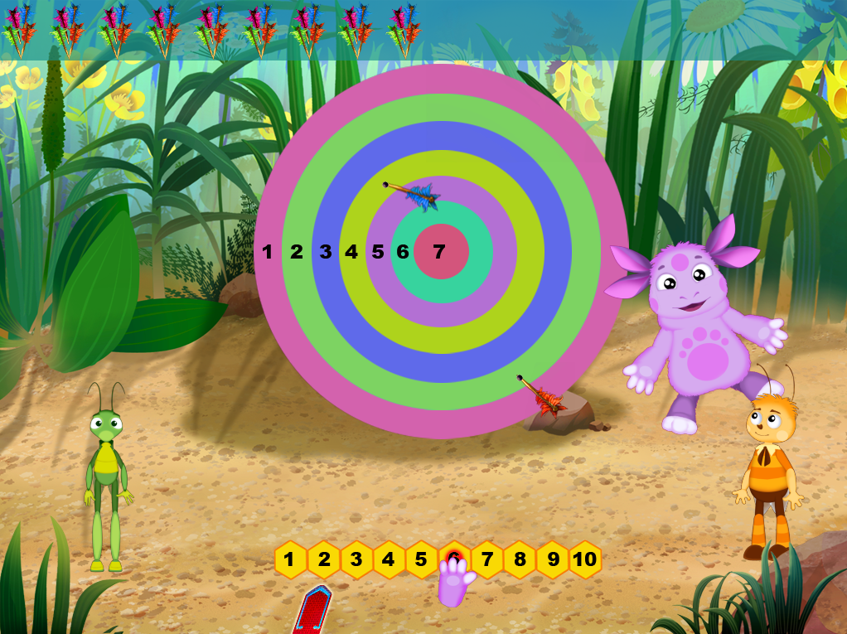
Задание: поможешь мне судить? Нужно сложить дротики и указать сумму очков.

Slide 22
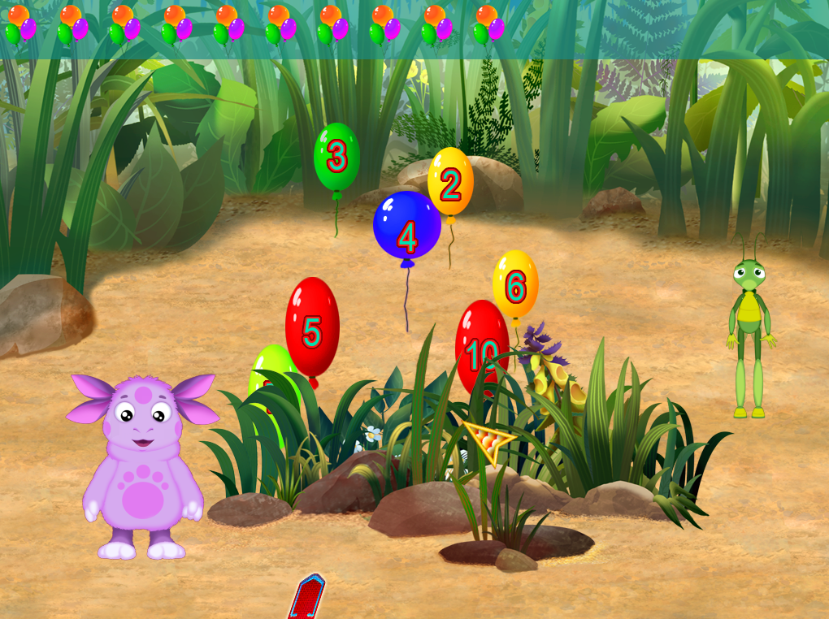
Задание: нужно стрелять по шарикам с самой маленькой цифрой, потом по цифре, которая больше.

Slide 23
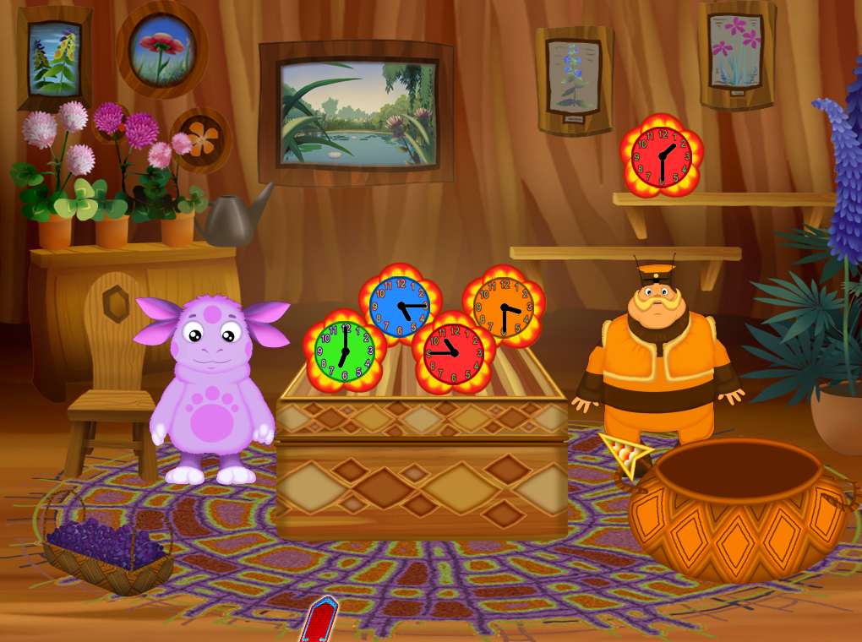
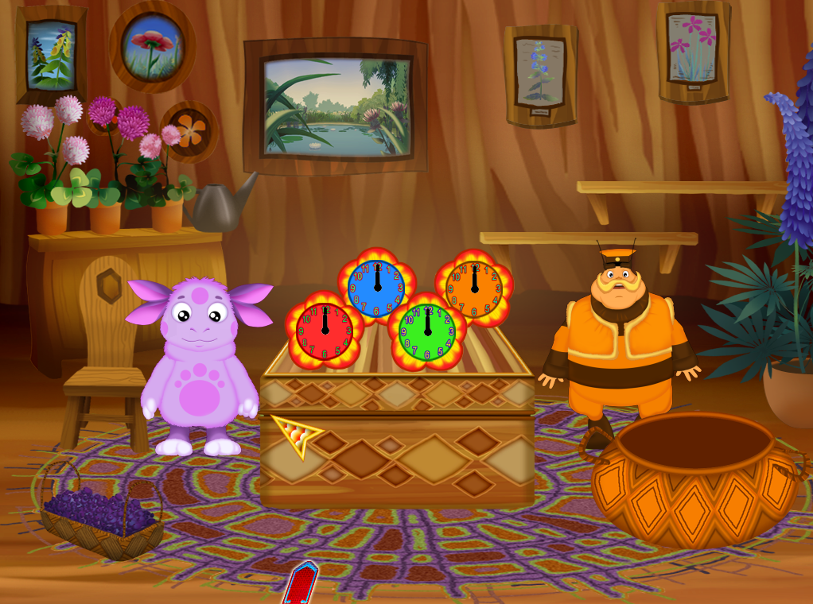
Задание: нужно починить часы, выбрав нужное время, например, 4-ре часа.

Slide 24
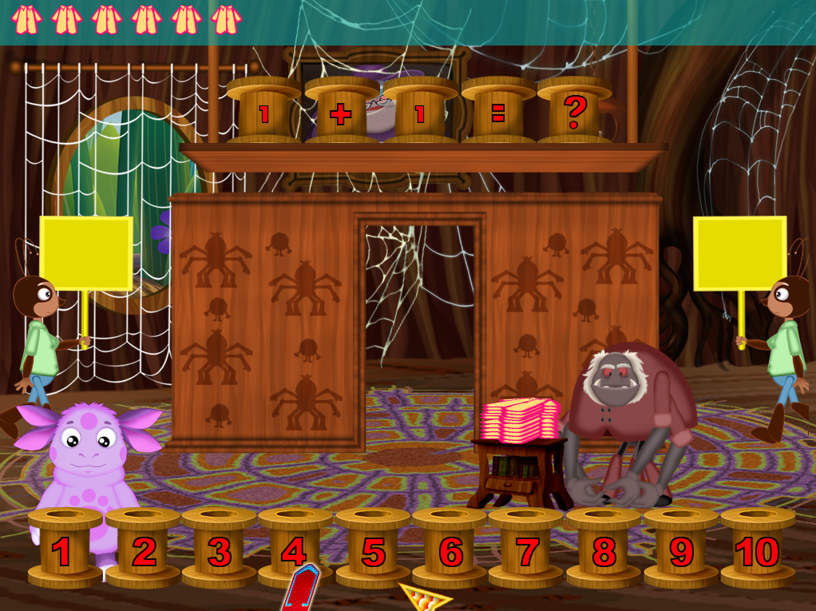
Задание: нужно узнать сколько жуков выйдет справа и слева, сколько нужно сшить рубашек?

Slide 25
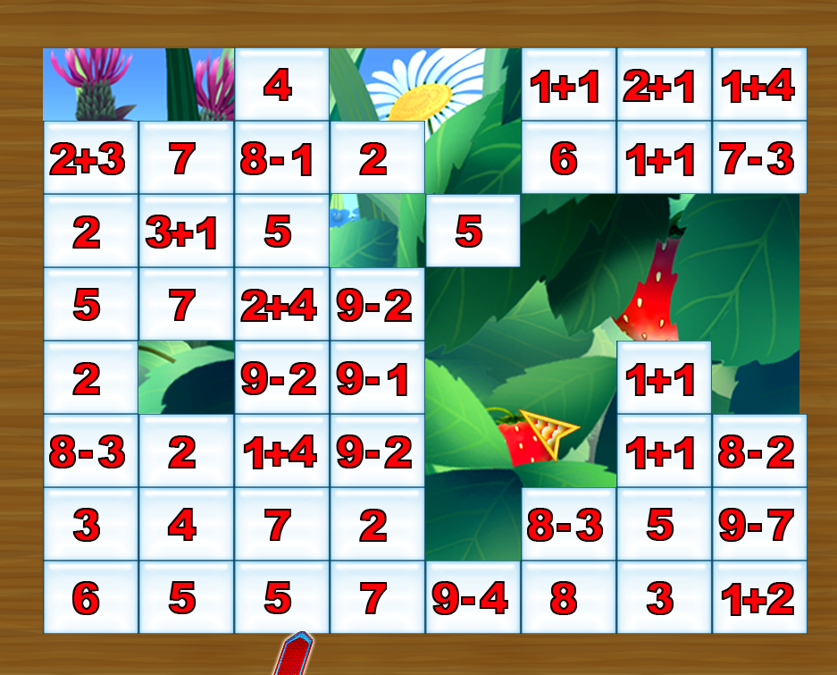
Задание: Как сложить картинку? Выбери выражение и равное ему число.

Slide 26
Задание: Сосчитай сколько диких рыбок, если домашних рыбок в аквариуме было 2?

Slide 27
Интерактивная доска
Интерактивная доска - это сенсорный дисплей, работающий, как часть системы, в которую также входит компьютер и проектор.
Многопользовательская интерактивная доска Elite Panaboard UB-T880 поставляется с программным обеспечением, разработанным специально для образовательных учреждений.
Расширенная галерея изображений облегчает подготовку материалов к занятию с использованием интерактивной доски. Коллекция изображений разрабатывалась с учетом российской школьной программы.

Slide 28
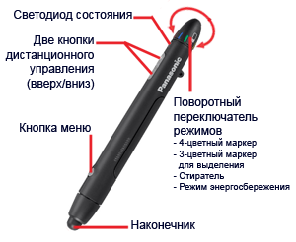
Как работает интерактивная доска?
Маркер интерактивной доски Elite Panaboard UB-T880 имеет особенность - он позволяет выбрать инструмент программного обеспечения с помощью переключателя на корпусе маркера. Кнопки дистанционного управления на корпусе маркера работают на расстоянии до 10 м от доски, позволяя контролировать демонстрацию материала с любого места в помещении.

Slide 29
Интерактивная доска

Slide 30
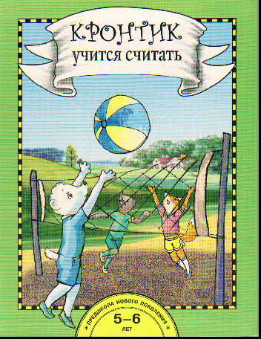
Предшкола нового поколения
УМК «ПНП» – комплект для детей, родителей, воспитателей. Подробные методические указания позволяют подготовить детей к школе.
Обязательная часть программы может быть освоена в течение 1-2 лет или течение 2-х месяцев.
Задания УМК «ПНП» предназначены для работы с детьми индивидуально, в группе и в коллективе.

Slide 31
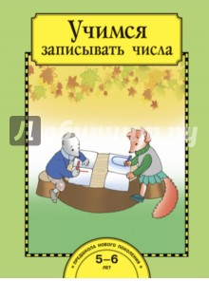
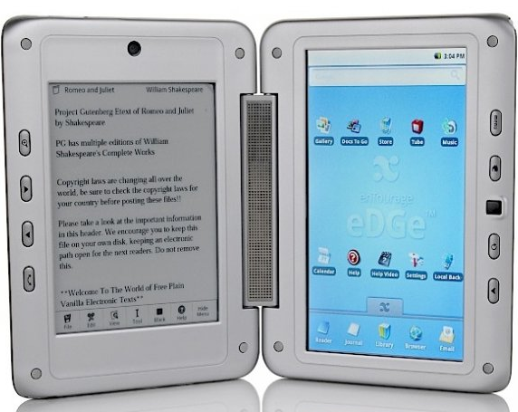
«Кронтик учится считать»
Предпосылками формирования элементарных математических представлений следует считать формирование сенсорного опыта детей и освоение ими основных логических операций.
Сенсорный опыт детей: -зрительный; -координационный в пространстве и во времени; -цветовой.
Основные виды логических операций: классификация (анализ, сравнение, обобщение, синтез), сериация.

Slide 32
«Оборотная сторона медали»
Между тем при реализации ИКТ в образовательном процессе ДОУ возникает ряд проблем.
При внедрении ИКТ как «игрушки» встают следующие вопросы: сколько времени ребенок находится за компьютером, влияние игры на состояние психического и физического здоровья, искусственная «аутизация» и отказ от коммуникативных отношений, возникновение ранней компьютерной зависимости.

Slide 33
Приложения
Пример программы «ПНП»;
Презентация «Сравнение: больше,меньше или равно»;
Презентация «Равенство и неравенство»;
Презентация «Полет к звездам»;
Информационное-методическое пособие
«Использование информативно - коммуникативных технологий для развития математических способностей У дошкольников»

Slide 34
Список литературы:
Информационно-коммуникативные технологии в дошкольном образовании. Комарова Т.С., Комарова И.И., Туликов А.В. М.: Мозаика-Синтез, 2011.
Горвиц Ю.М., Чайнова Л.Д., Поддъяков Н.Н., и др. Новые информационные технологии в дошкольном образовании. М.: Линка-пресс, 1988.
Фомичева О.С. Воспитание успешного ребенка в компьютерном веке. М.: Гелиос АРВ, 2000.

Slide 35
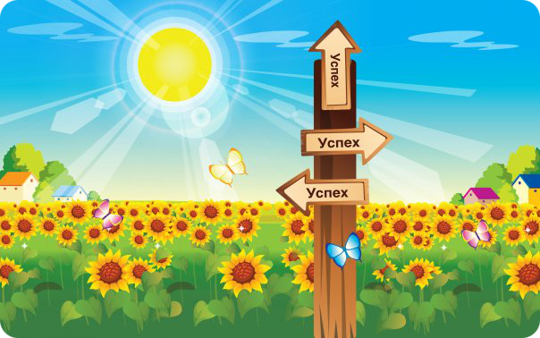
Спасибо за внимание!
Успехов в работе!

